Slide 1
COVID-19가 문화여가 소비에 미치는 영향 분석 : 신한카드 소비데이터를 중심으로
곽지영(성균관대학교 소비자학과)
배현경(성균관대학교 퀀트응용경제학과)
윤태호(성균관대학교 통계학과)
교신저자: 천세학(서울과기대 경영학과)

Slide 2
서론
코로나19는 2020년 2월 국내에 처음 유입된 대유행 급성 호흡기 전염병
2020년 4월부터 코로나19가 장기화되자 오프라인 사회에서 온라인 사회로 변화하는 등, 일상에 변화가 나타나기 시작
국내의 경우 코로나19 감염으로 인한 장기화된 격리기간 및 ‘사회적 거리두기’ 정책으로 인한 소비패턴의 변화가 두드러졌으며, 삶의 중심이 크게 변화된 양상 파악
대규모, 다중이용시설, 오프라인 모임이 불가피한 업종의 소비는 전반적으로 감소, 소규모, 온라인 모임의 소비는 증가

Slide 3
기존 연구 및 연구 배경
1. 문화여가 업종 현황
감염병 확산 방지를 위한 정부의 집단 행사 자제 권고에 따라 국공립 문화예술시설의 휴관 조치 실시
감염병 확산 추이로 인해 안전에 대한 불안감이 커지며 대중들의 전시장 및 공연장 방문이 줄어들었고, 이에 민간 문화예술단체나 제작사ㆍ문화예술시설(소극장, 갤러리) 등은 개점 휴업 상태를 맞은 곳이 속출
공연예술통합전산망 매출액은 2020년 1월 약 402억원, 2020년 2월 코로나19가 ‘심각‘ 단계로 격상된 이후 약 209억원(절반 가량 감소)

Slide 4
기존 연구 및 연구 배경
2. COVID-19 시기 정부 지원 정책에 따른 업종별 영향
2019년 대비 2020년 전국 목적지 방문자 수 18% 감소 -> 대면 서비스업인 여행/관광업, 항공관련 서비스업, 공연예술 산업에서 많은 피해 발생
2019년 대비 2020년 자영업 매출 감소액 중 음식점업의 비중이 가장 높음
이처럼 경기가 침체됨에 따라 정부와 지방자치단체는 긴급재난지원금, 고용유지지원금, 소상공인정책자금 및 대출지원을 통해 경기 부양 시도
서울특별시는 공연예술계의 부흥을 위해 ‘공연업 회생 프로젝트’ 추진, 일부 지자체는 문화예술인에게 긴급재난지원금 지급

Slide 5
연구 설계
데이터: 데이터 안심구역 - [신한카드] 지역별 매출 및 이용고객 정보
분석 대상: 코로나19 이전(2019년 3~5월)과 코로나19 이후(2020년 3~5월)
서울특별시 문화여가 업종의 주말/공휴일 결제건수, 결제금액

Slide 6
연구 설계
연구 목적: 대규모 집합금지, 다중이용시설 제약사항 등 다양한 정부지침 및 정책이 이루어졌던 2020년을 중심으로, 전년대비 소비변화 비교를 통해 소비영향이 가장 두드러질 것으로 예상되는 문화여가 업종에 대한 소비 분석
연구 가설
코로나19로 인해 서울특별시 문화여가 업종의 결제건수 및 결제금액이 감소했을 것이며, 특히 주말/공휴일의 결제건수 및 결제금액이 크게 감소했을 것이다.
코로나19 전후 서울특별시 문화여가 업종의 주말/공휴일 결제건수 및 결제금액은 자치구와 업종 중분류에 따라 차이가 있을 것이다.
극장과 공연장이 많은 서울특별시 종로구가 코로나19로 타격을 많이 받았을 것이며, 이로 인해 종로구 음식점의 소비도 함께 감소했을 것이다.

Slide 7
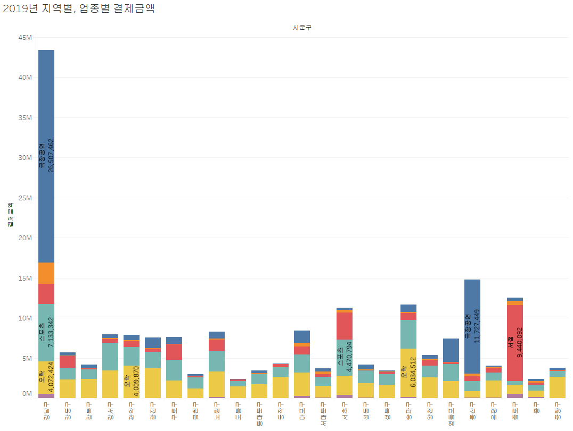
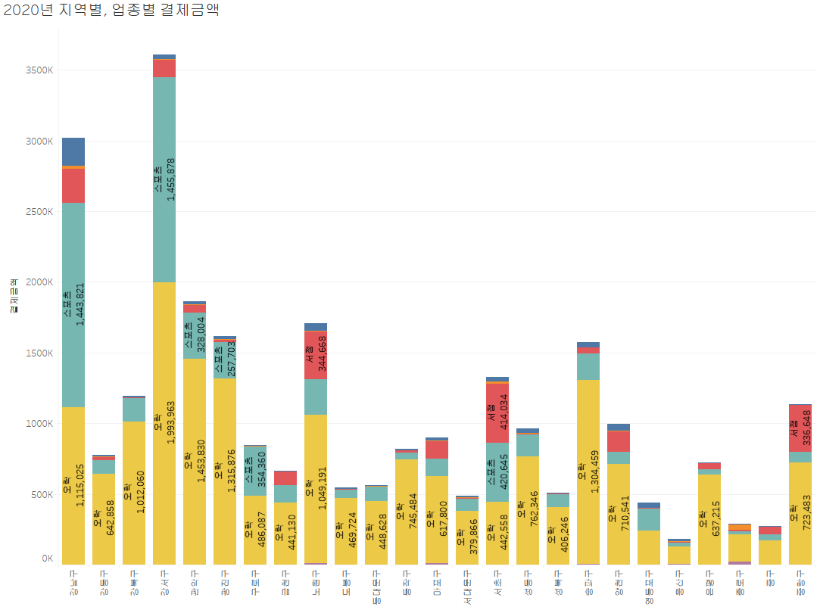
분석결과 – 문화여가 전체 업종 소비 비교
자치구별, 업종별 결제금액 (2019년 vs 2020년)
2019년 대비, 코로나 대유행이 본격적이었던 2020년 문화여가 업종 소비는 대부분 위축된 것으로 확인
극장, 미술, 스포츠, 오락 등 대규모, 다중시설 모임이 불가한 문화여가 업종의 소비가 전반적으로 감소
업종 분류에 따른 소비 비율은 오락부문이 크게 증가, 사회적 거리두기 정책으로 인한 인원제한에 따라 소규모 모임이 비교적 상승한 것으로 파악

Slide 8
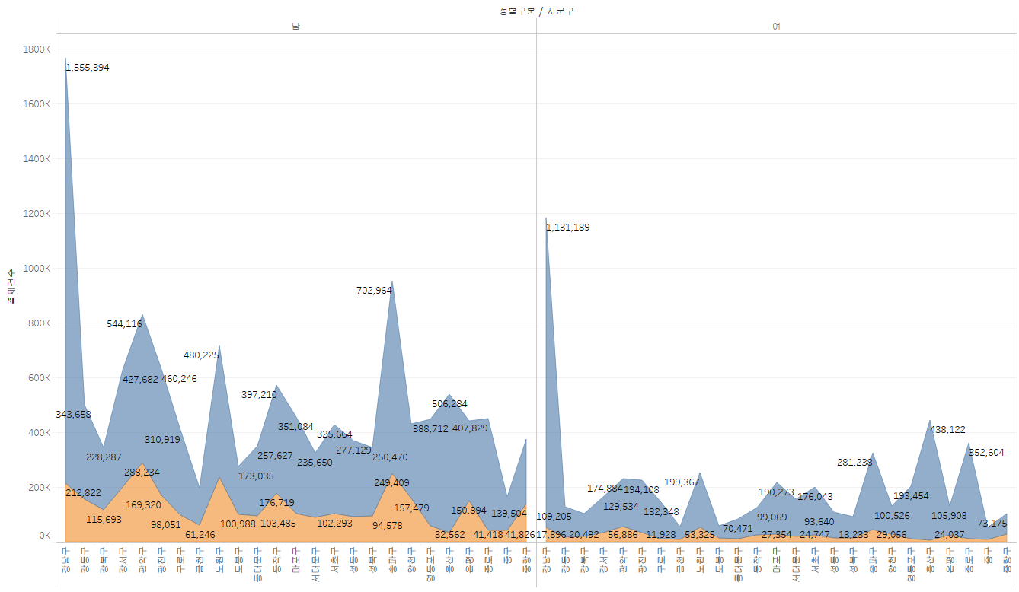
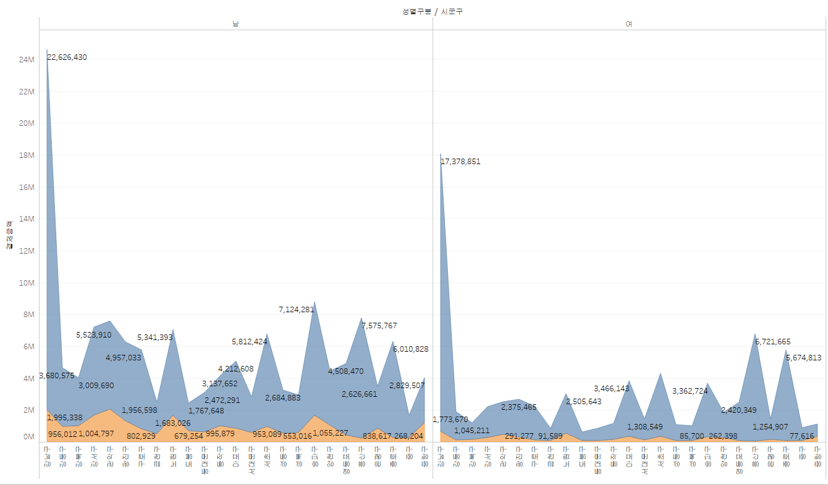
분석결과 (시각화)
성별 결제건수&결제금액 (2019년 vs 2020년)

Slide 9
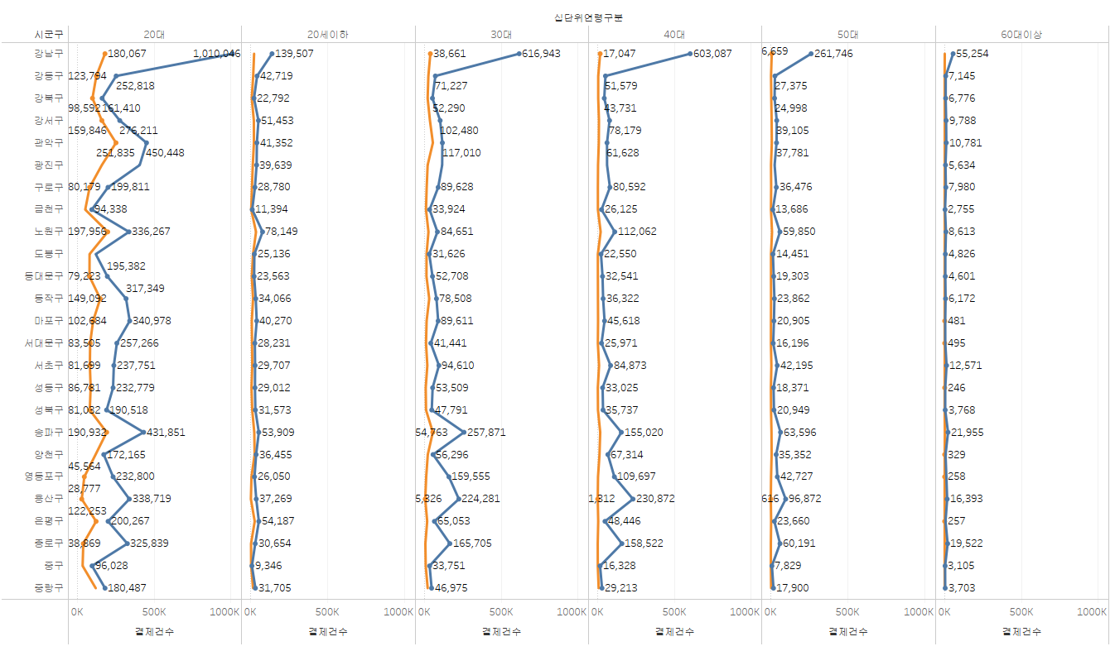
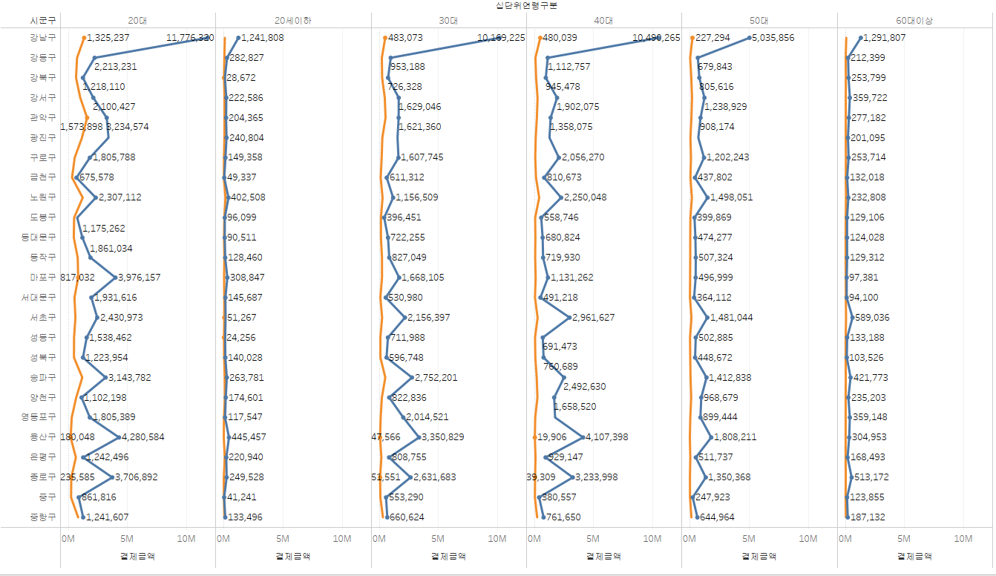
분석결과 (시각화)
연령대별 결제건수&결제금액 (2019년 vs 2020년)

Slide 10
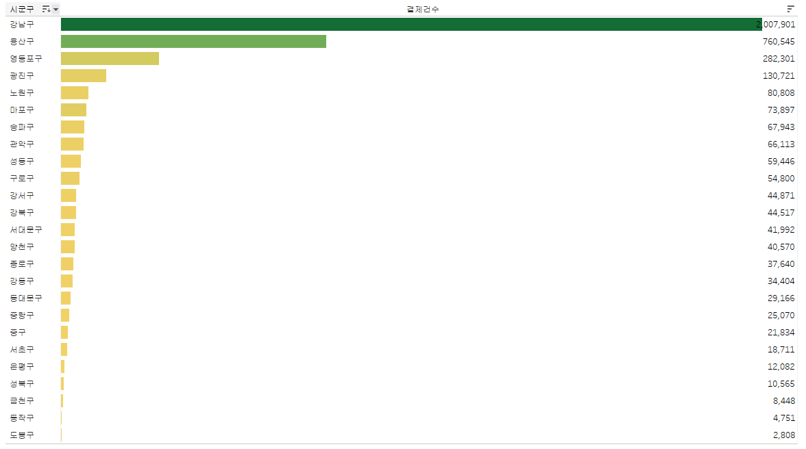
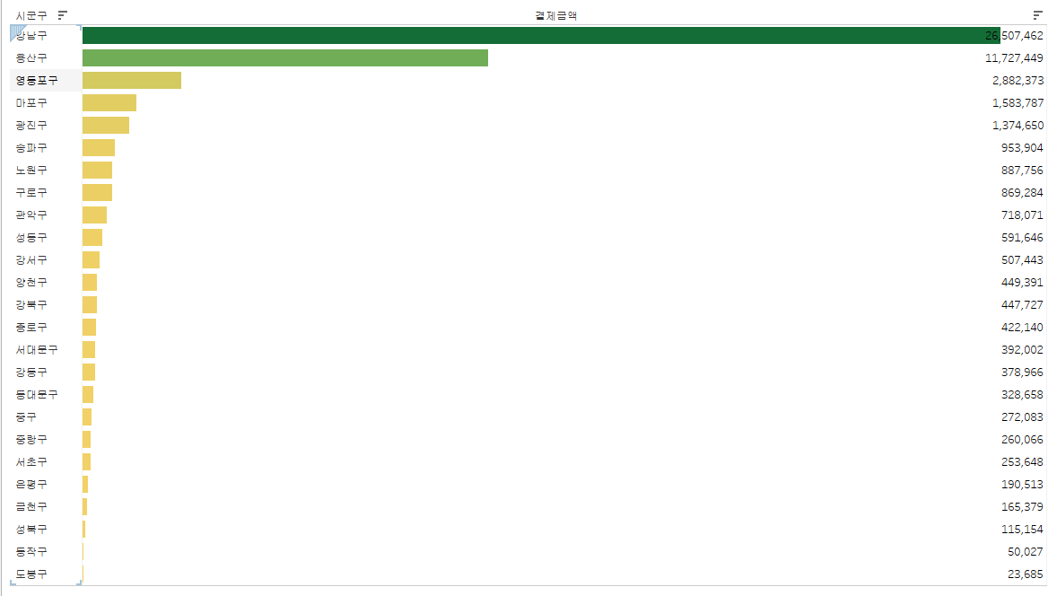
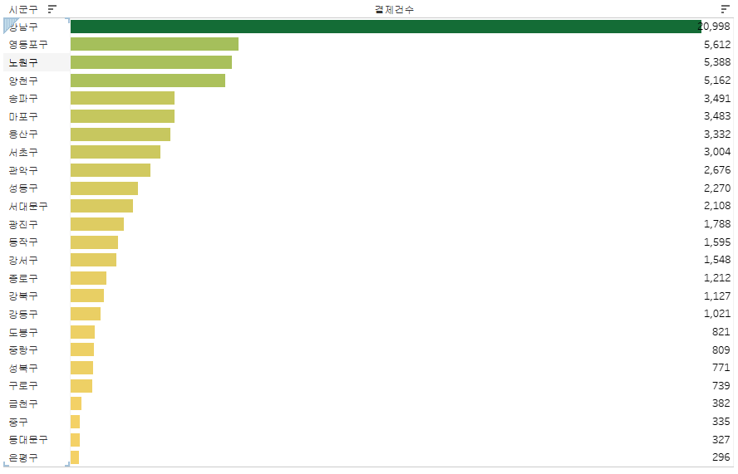
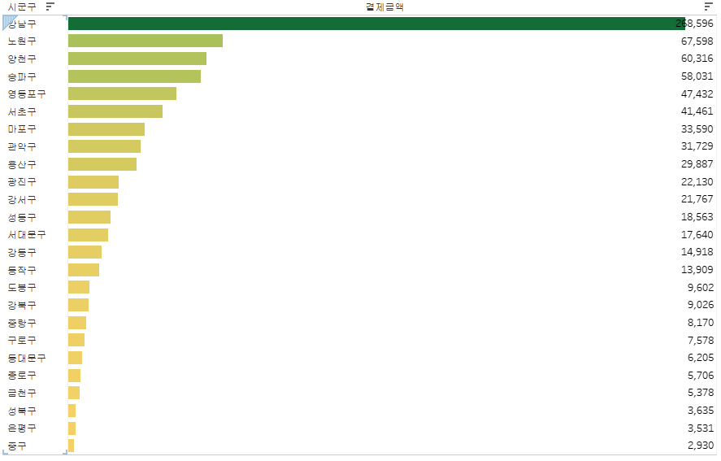
분석결과 – 극장
2019년 결제건수 및 결제금액 (3월~5월)
극장 업종의 소비동향을 살펴보면, 2019년 소비가 가장 많은 자치구는 ‘강남구’로 소비건수 기준, 2020년 ▼99% 크게 하락하였음
평균 소비액은 최상위 소비지역인 강남구 기준 2019년 13,202원, 2020년 12,792원으로 ▼3.1% 소폭 하락하였음
주요 상위 소비지역(소비건수 기준)은 2019년 강남구-용산구-영등포구-광진구-노원구 순, 2020년 강남구-영등포구-노원구-양천구-송파구 순으로 변화된 양상 확인
2020년 결제건수 및 결제금액 (3월~5월)

Slide 11
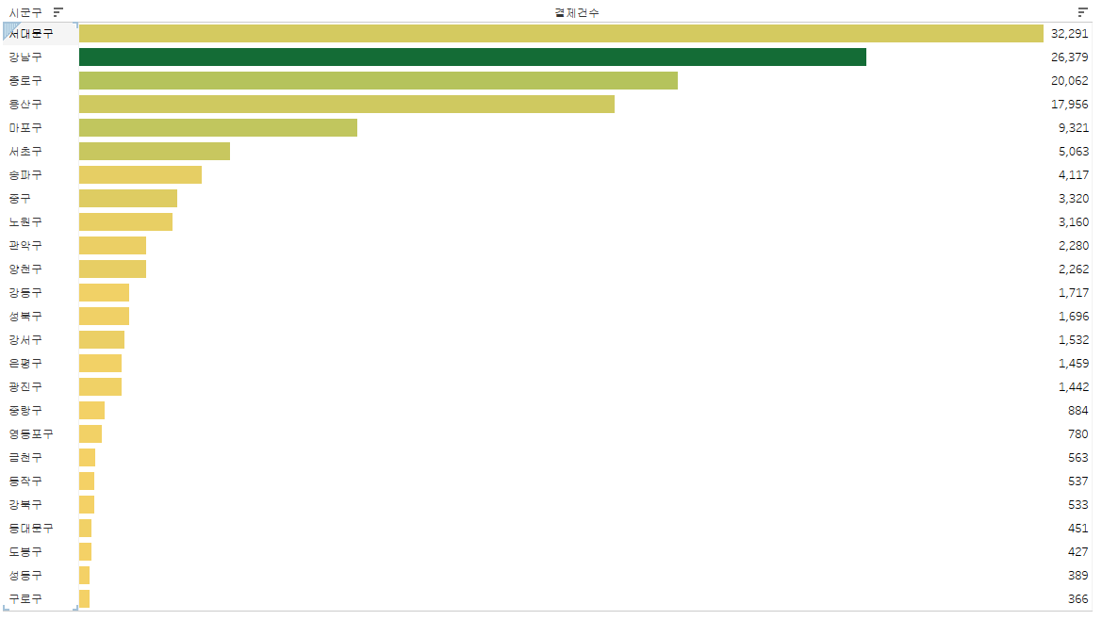
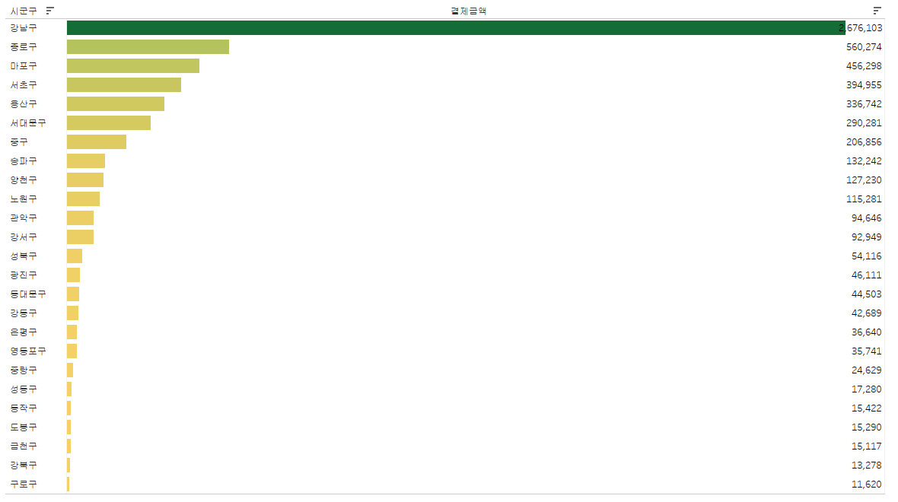
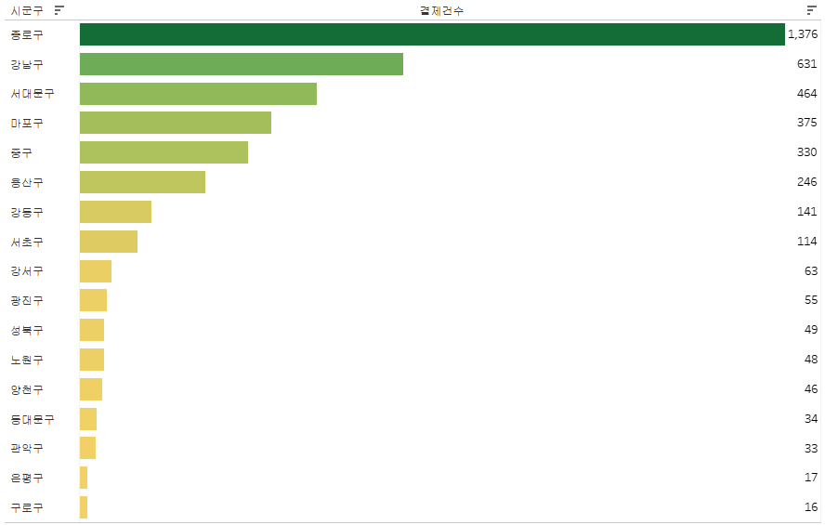
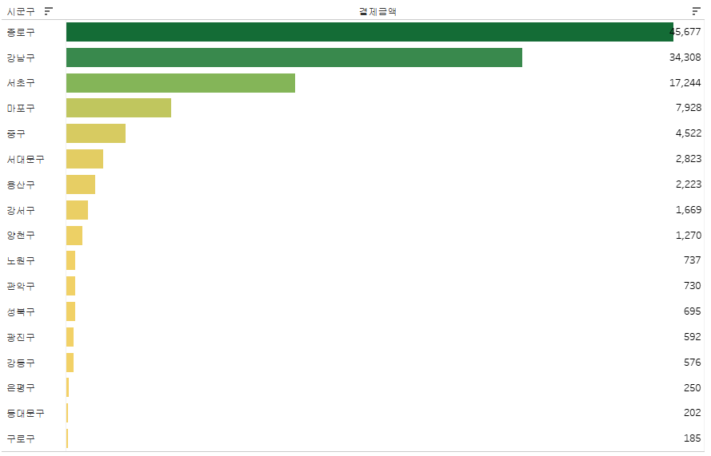
분석결과 – 미술
2019년 결제건수 및 결제금액 (3월~5월)
미술 업종의 소비동향을 살펴보면, 2019년 소비가 가장 많은 자치구는 ‘서대문구’로 소비건수 기준, 2020년 ▼98.6% 크게 하락하였음
평균 소비액은 최상위 소비지역인 서대문구 기준 2019년 101,448원이며, 2020년 54,371원으로 ▼46.4% 절반수준으로 하락하였음
주요 상위 소비지역(소비건수 기준)은 2019년 서대문구-강남구-종로구-용산구-마포구 순, 2020년 종로구-강남구-서대문구-마포구-중구 순으로 순위가 모두 바뀐 변화된 양상 확인
2020년 결제건수 및 결제금액 (3월~5월)

Slide 12
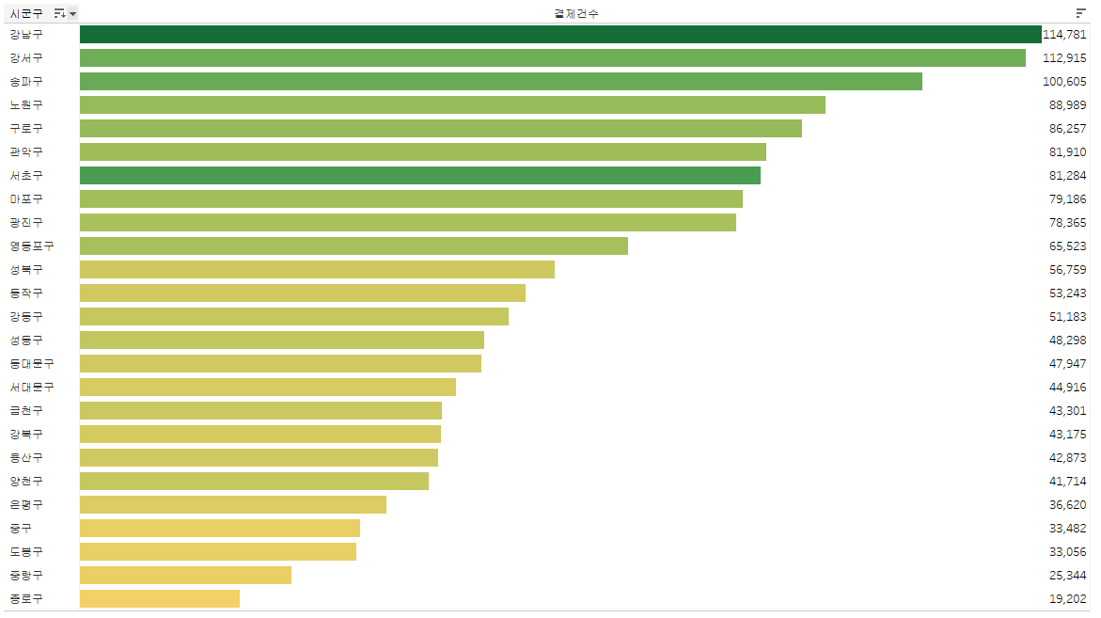
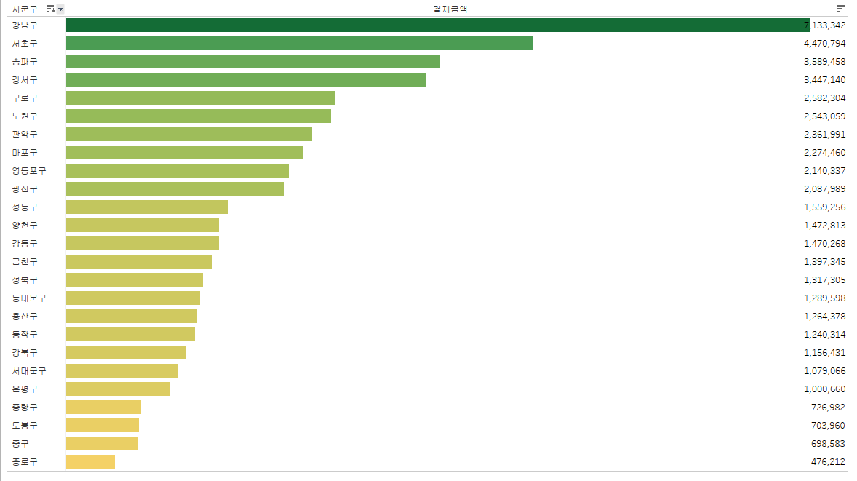
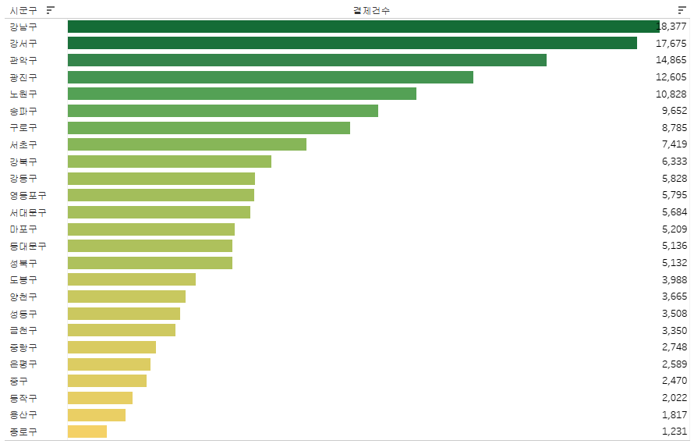
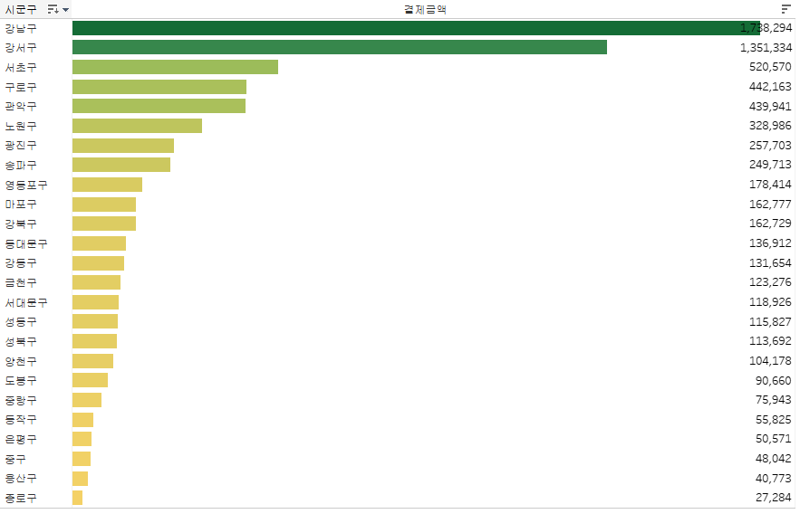
분석결과 – 스포츠
2019년 결제건수 및 결제금액 (3월~5월)
스포츠 업종의 소비동향을 살펴보면, 2019년 소비가 가장 많은 자치구는 ‘강남구’로 소비건수 기준, 2020년 ▼84.0% 크게 하락하였음
평균 소비액은 최상위 소비지역인 강남구 기준 2019년 62,147원, 2020년 94,591원으로 ▲52.5%로 반등하였음
주요 상위 소비지역(소비건수 기준)은 2019년 강남구-강서구-송파구-노원구-구로구 순, 2020년 강남구-강서구-관악구-광진구-노원구 순으로 변화된 양상 확인
2020년 결제건수 및 결제금액 (3월~5월)

Slide 13
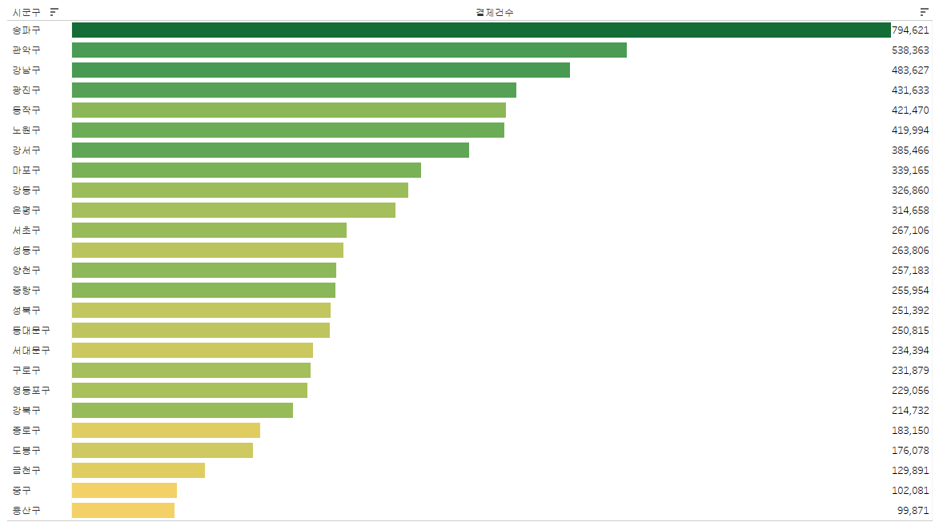
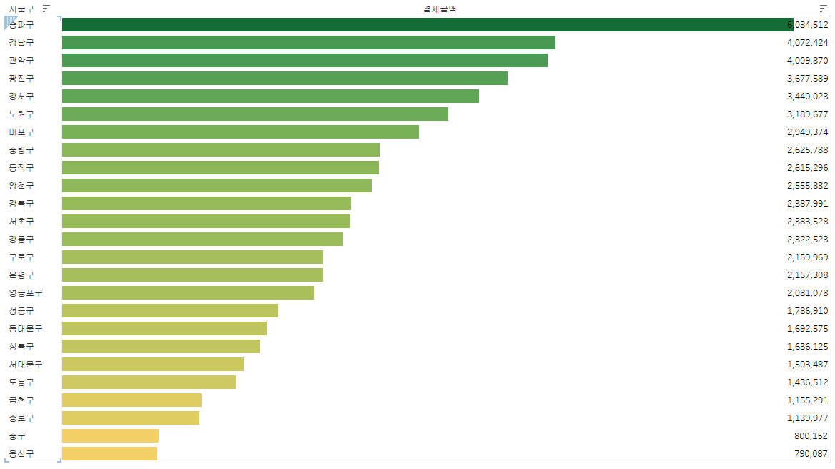
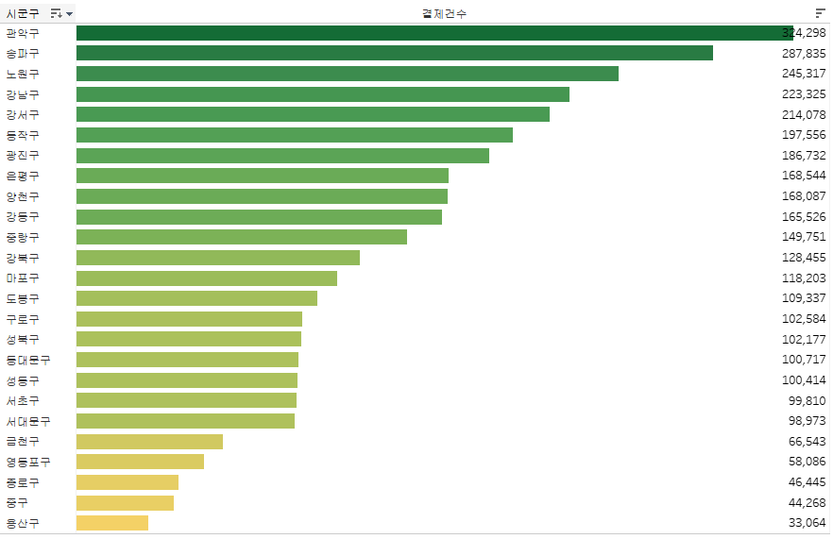
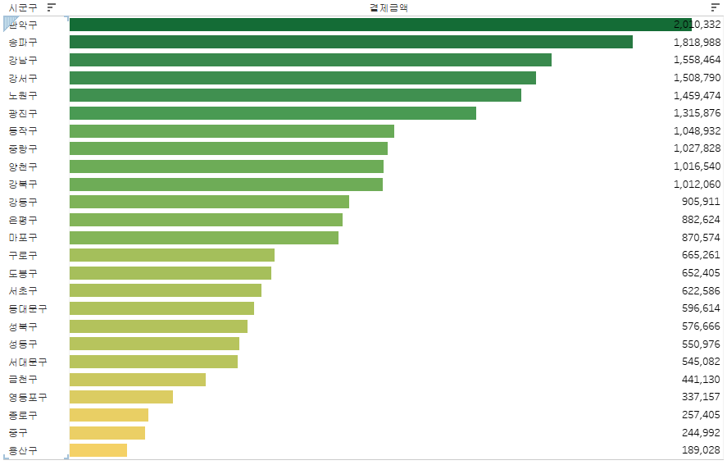
분석결과 – 오락
2019년 결제건수 및 결제금액 (3월~5월)
오락 업종의 소비동향을 살펴보면, 2019년 소비가 가장 많은 자치구는 ‘송파구’로 소비건수 기준 2020년 ▼59.2% 하락하였음
평균 소비액은 최상위 소비지역인 송파구 기준 2019년 7,594원이며, 2020년 6,320원으로 ▼16.8%로 소폭 하락하였음
주요 상위 소비지역(소비건수 기준)은 2019년 송파구-관악구-강남구-광진구-동작구 순, 2020년 관악구-송파구-노원구-강남구-강서구 순으로 변화된 양상 확인
2020년 결제건수 및 결제금액 (3월~5월)

Slide 14
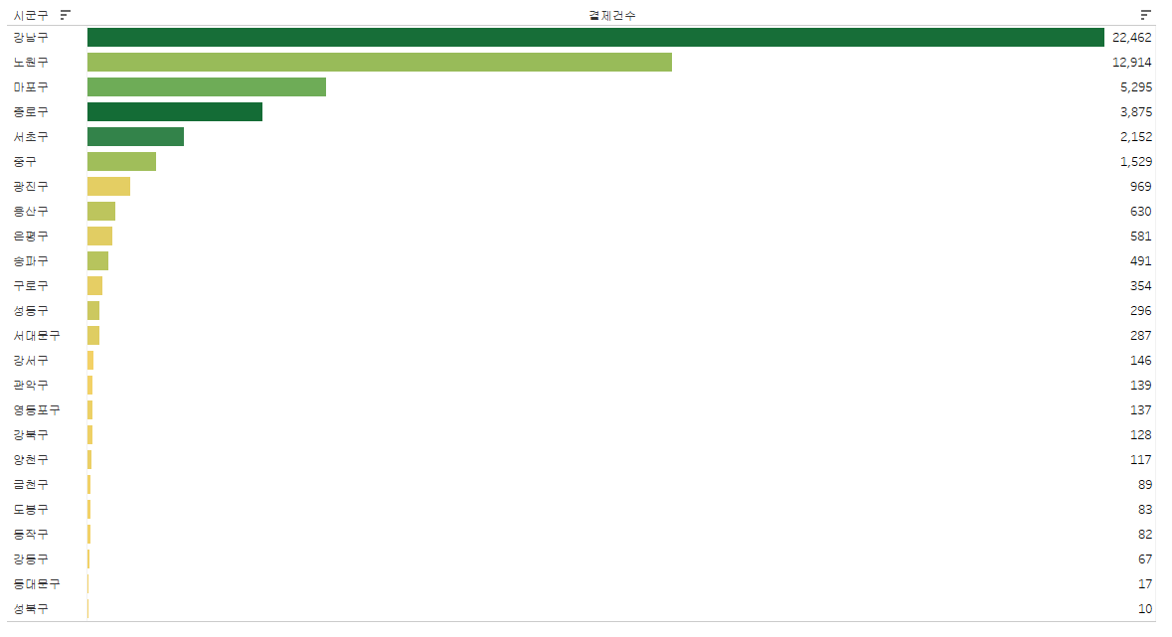
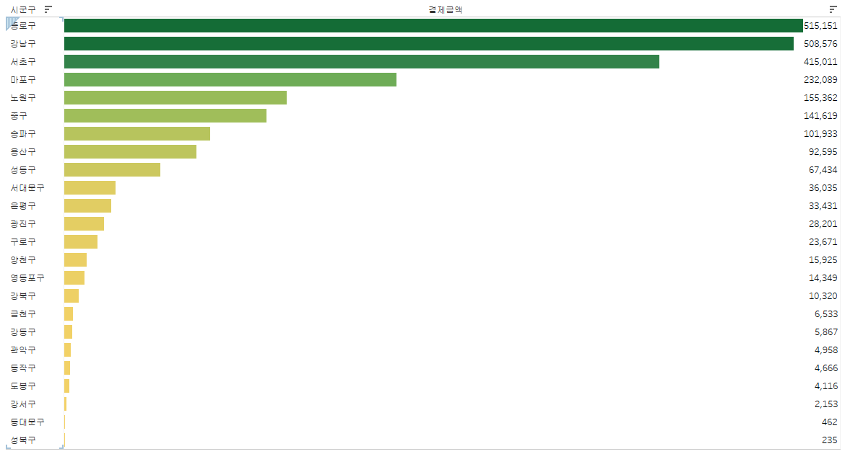
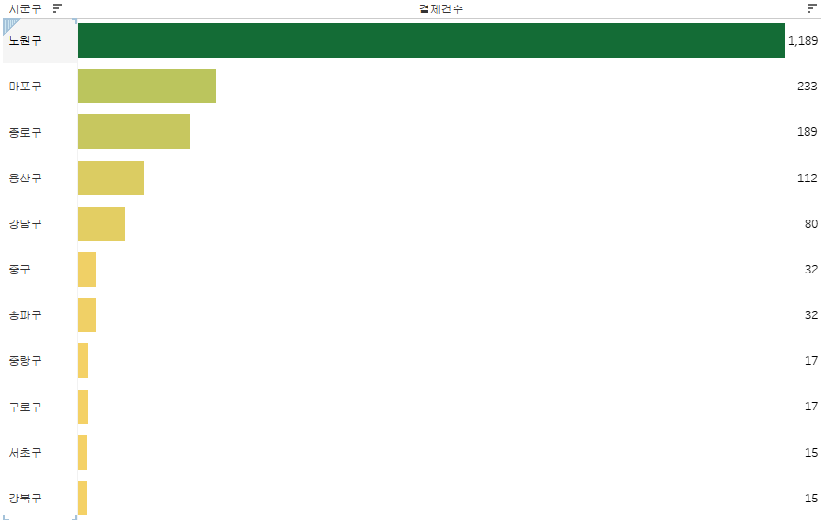
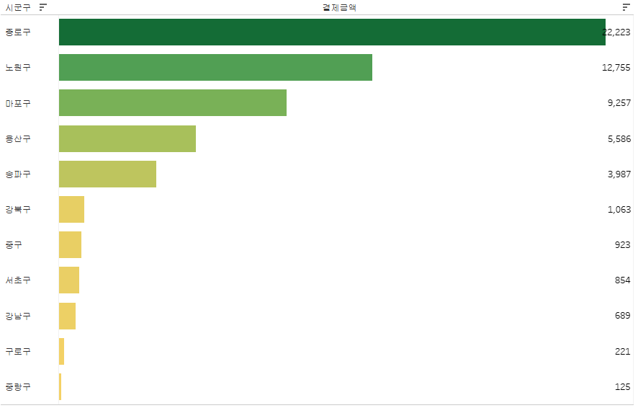
분석결과 – 음악
2019년 결제건수 및 결제금액 (3월~5월)
음악 업종의 소비동향을 살펴보면, 2019년 소비가 가장 많은 자치구는 ‘강남구’로 소비건수 기준 2020년 ▼99.6% 하락하였음
평균 소비액은 최상위 소비지역인 강남구 기준 2019년 22,642원이며, 2020년 8,613원으로 ▼62.0%로 하락하였음
주요 상위 소비지역(소비건수 기준)은 2019년 강남구-노원구-마포구-종로구-서초구 순, 2020년 노원구-마포구-종로구-용산구-강남구 순으로 2019년 소비건수 1위인 강남구는 2020년 5위로 하락하는 소비 위축 변화 확인
2020년 결제건수 및 결제금액 (3월~5월)

Slide 15
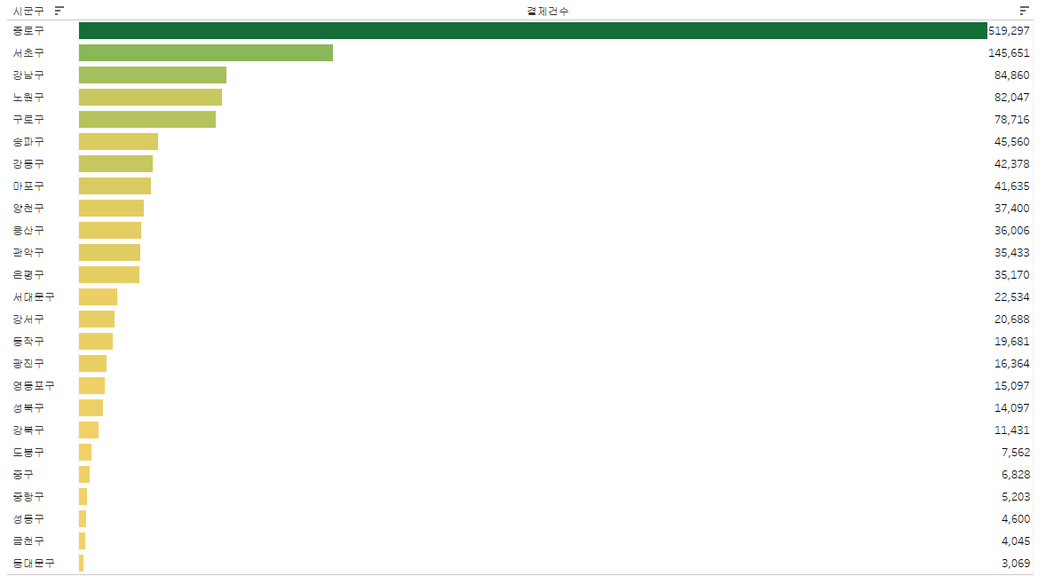
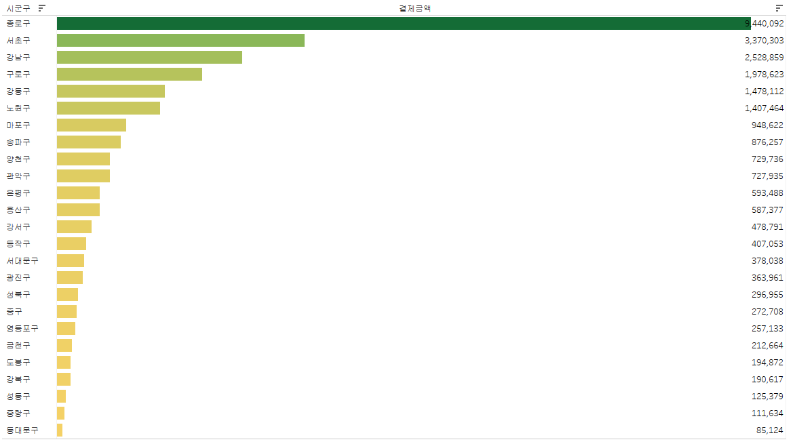
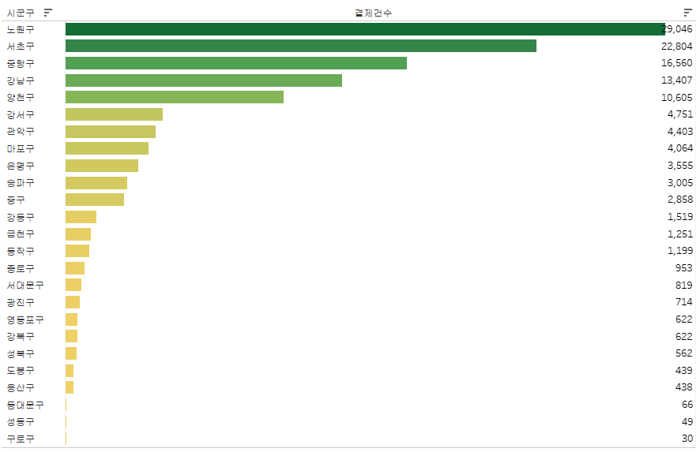
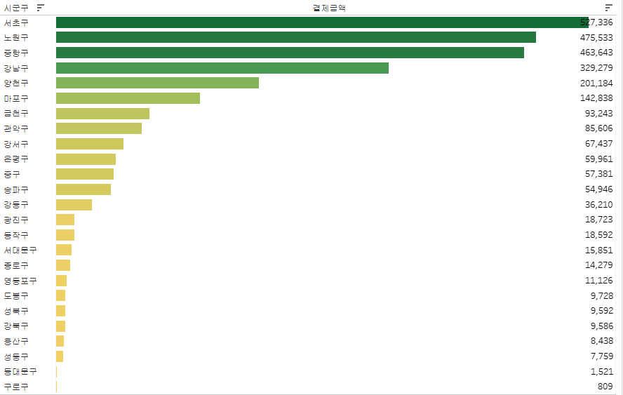
분석결과 – 서점
2019년 결제건수 및 결제금액 (3월~5월)
서점 업종의 소비동향을 살펴보면, 2019년 소비가 가장 많은 자치구는 ‘종로구’로 소비건수 기준 2020년 ▼99.8% 하락하였음
평균 소비액은 최상위 소비지역인 종로구 기준 2019년 10,476원, 2020년 14,983원으로 ▲43.0%로 소비건수는 전년대비 하락하였지만 평균소비액은 상승함
주요 상위 소비지역(소비건수 기준)은 2019년 종로구-서초구-강남구-노원구-구로구 순, 2020년 노원구-서초구-중랑구-강남구-양천구 순으로 변화된 양상 확인
2020년 결제건수 및 결제금액 (3월~5월)

Slide 16
분석결과 – t-test
2019년 결제건수, 2020년 결제건수 비교
자치구 | 강남구 | 강동구 | 강북구 | 강서구 | 관악구 | 광진구 | 구로구 | 금천구 | 노원구 | 도봉구
p-value | 0.0000 | 0.0000 | 0.0016 | 0.0016 | 0.0000 | 0.0000 | 0.0001 | 0.0639 | 0.0000 | 0.0000
자치구 | 동대문구 | 동작구 | 마포구 | 서대문구 | 서초구 | 성동구 | 성북구 | 송파구 | 양천구 | 영등포구
p-value | 0.0000 | 0.0000 | 0.0000 | 0.0000 | 0.0000 | 0.0000 | 0.0000 | 0.0000 | 0.0354 | 0.0000
자치구 | 용산구 | 은평구 | 종로구 | 중구 | 중랑구
p-value | 0.0000 | 0.0000 | 0.0000 | 0.0000 | 0.0000
서울특별시 25개 자치구의 2019년, 2020년 결제건수가 유의미한 차이가 있는지 알아보기 위해 t-test를 진행한 결과, 금천구를 제외한 모든 자치구에서 p-value가 0.05보다 낮게 나타나 2019년 결제건수와 2020년 결제건수는 유의미한 차이가 있는 것으로 나타남
금천구의 경우 문화여가 업종이 많지 않은 지역이라 코로나 전후 결제건수가 큰 차이가 없는 것으로 추정됨

Slide 17
분석결과 – t-test
2019년 결제금액, 2020년 결제금액 비교
자치구 | 강남구 | 강동구 | 강북구 | 강서구 | 관악구 | 광진구 | 구로구 | 금천구 | 노원구 | 도봉구
p-value | 0.0000 | 0.0000 | 0.0000 | 0.0000 | 0.0000 | 0.0000 | 0.0000 | 0.0000 | 0.0000 | 0.0000
자치구 | 동대문구 | 동작구 | 마포구 | 서대문구 | 서초구 | 성동구 | 성북구 | 송파구 | 양천구 | 영등포구
p-value | 0.0000 | 0.0000 | 0.0000 | 0.0000 | 0.0000 | 0.0000 | 0.0000 | 0.0000 | 0.0000 | 0.0000
자치구 | 용산구 | 은평구 | 종로구 | 중구 | 중랑구
p-value | 0.0000 | 0.0000 | 0.0000 | 0.0000 | 0.0000
서울특별시 25개 자치구의 2019년, 2020년 결제금액이 유의미한 차이가 있는지 알아보기 위해 t-test를 진행한 결과, 모든 자치구에서 p-value가 0.05보다 낮게 나타나 2019년 결제금액과 2020년 결제금액은 유의미한 차이가 있는 것으로 나타남
특히 p-value가 모두 0에 가까울 정도로 낮은 수치가 나와, 결제건수보다 결제금액이 코로나 전후 차이가 더 큰 것으로 추정됨

Slide 18
분석결과 – t-test
1. 서울특별시 종로구 극장공연 업종 동별 t-test 결과
 | 관철동 | 돈의동 | 동숭동 | 명륜2가 | 이화동
결제건수 | 0.2287 | 0.0001 | 0.0000 | 0.2419 | 0.2733
결제금액 | 0.0012 | 0.4200 | 0.2105 | 0.0000 | 0.0036
극장과 공연장이 많아 코로나19로 인한 문화여가 업종의 타격이 클 것으로 예상되는 종로구에 한해 2019년, 2020년 결제건수 및 결제금액이 유의미한 차이가 있는지 확인하기 위한 t-test를 진행
코로나19로 인해 휴·폐업한 극장과 공연장이 많아, 2020년에도 소비 데이터가 존재하는 관철동, 돈의동, 동숭동, 명륜2가, 이화동에 한해 분석 진행
결제건수 기준으로는 돈의동, 동숭동이 p-value가 0.05보다 낮게 나타나 코로나19 전후 유의미한 차이가 있는 것으로 나타남
결제금액 기준으로는 관철동, 명륜2가, 이화동이 코로나19 전후 유의미한 차이가 있는 것으로 나타남

Slide 19
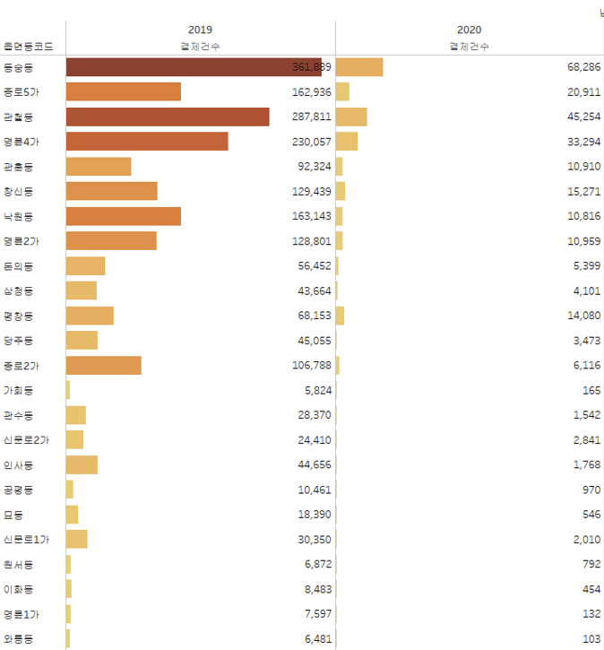
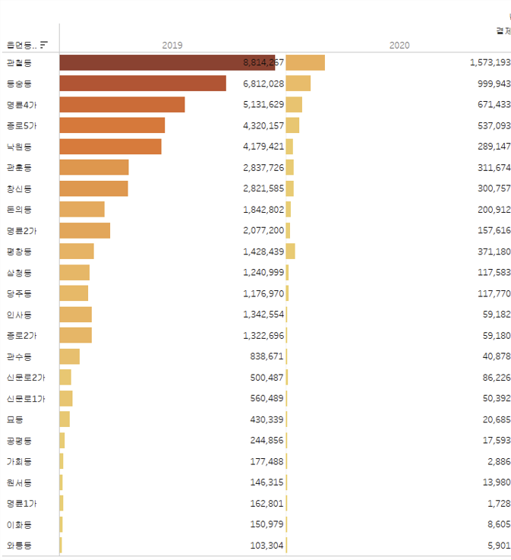
분석결과 (시각화)
종로구 동별 음식점업 결제건수&결제금액 (2019년 vs 2020년)

Slide 20
분석결과 – t-test
2. 서울특별시 종로구 음식점 업종 동별 t-test 결과
 | 관철동 | 돈의동 | 동숭동 | 명륜2가 | 이화동
결제건수 | 0.0000 | 0.4877 | 0.0000 | 0.0000 | 0.0057
결제금액 | 0.0000 | 0.0005 | 0.0000 | 0.0000 | 0.3053
코로나19로 극장과 공연장의 방문이 줄어듦에 따라 근처 음식점의 소비 또한 감소했을 것으로 추정되어, 종로구 5개 동의 2019년, 2020년 결제건수 및 결제금액에 대한 t-test 진행
결제건수 기준으로는 돈의동을 제외한 모든 동이 p-value가 0.05보다 낮게 나타나 코로나19 전후 유의미한 차이가 있는 것으로 나타남
결제금액 기준으로는 이화동을 제외한 모든 동이 코로나19 전후 유의미한 차이가 있는 것으로 나타남
특히 관철동과 명륜2가는 극장공연, 음식점 업종 모두 결제금액 기준 p-value가 0에 가까울 정도로 낮게 나타나, 종로구 내에서 코로나19로 결제금액의 피해를 가장 크게 받은 지역으로 파악됨

Slide 21
결론
분석 결과 코로나 19로 인해 서울특별시 문화여가 업종의 주말/공휴일 결제건수 및 결제금액이 감소하였으며, 업종 중분류 중 극장, 스포츠, 음악의 소비가 크게 감소하였음
업종 분류에 따른 소비 비율은 오락부문이 크게 증가 -> 사회적 거리두기로 소비 활동의 범위가 좁혀지고 소규모 소비 활동이 활성화되었기 때문
종로구의 경우 코로나19로 휴·폐업한 공연장이 많아 결제금액이 크게 감소하였고, 이로 인해 방문객이 줄어들어 근처 음식점의 소비 또한 감소하였음
코로나19의 장기화로 위축된 문화여가 업종의 회복을 위해, 새로운 정책이 실시되고 있음(서울문화재단-’6대 문화예술 주요 정책사업‘, 대학로-’서울연극센터’ 재개관 등)

